Slide 1
Příprava objemných krmiv pro BPS
Ing. Martin Haitl Ph.D.

Slide 2
Hlavní rozdíly v přípravě objemných krmiv ŽV a BPS
Délka řezanky
Termín sklizně
Použitý silážní inokulant
V obou případech je důležité sklidit dostatečné množství řezanky v odpovídající kvalitě pro dosažení požadované užitkovosti produkce mléka, masa resp. bioplynu!

Slide 3
Princip účinku kombinovaného silážního inokulantu EnergySil
Homofermentativní kmeny – rychlý start fermentačního procesu
Heterofermentativní kmeny – produkce kys. octové,
aerobní stabilita krmiva při skladování, meziskladování a zkrmování
Enzymatická složka – podpora rozkladu vlákniny

Slide 4
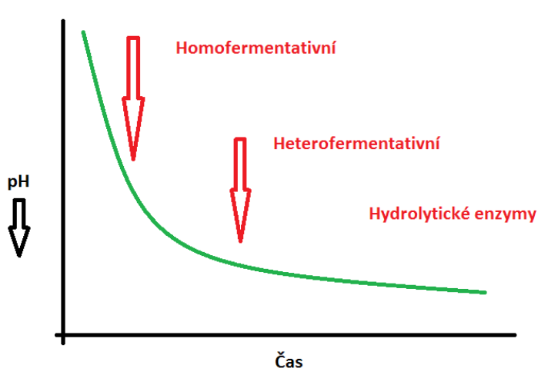
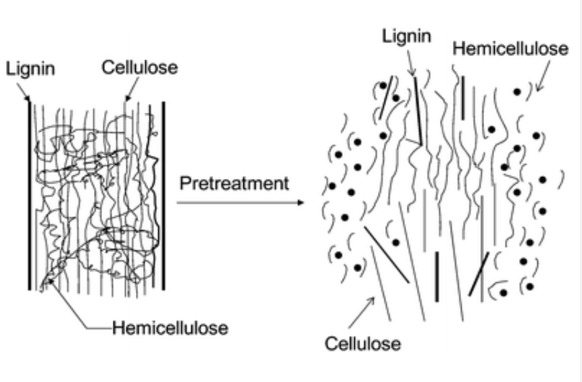

Slide 5
Aerobní stabilita siláží
Ověření aerobní stability kukuřičné siláže
Varianta ošetřená inokulantem EnergySil vs. kontrola
Pokus realizován ve spolupráci s AGRIA Nížkovice
Založení siláže 1. 9. 2017
Odběr testovaného materiálu 7. 12. 2017

Slide 6
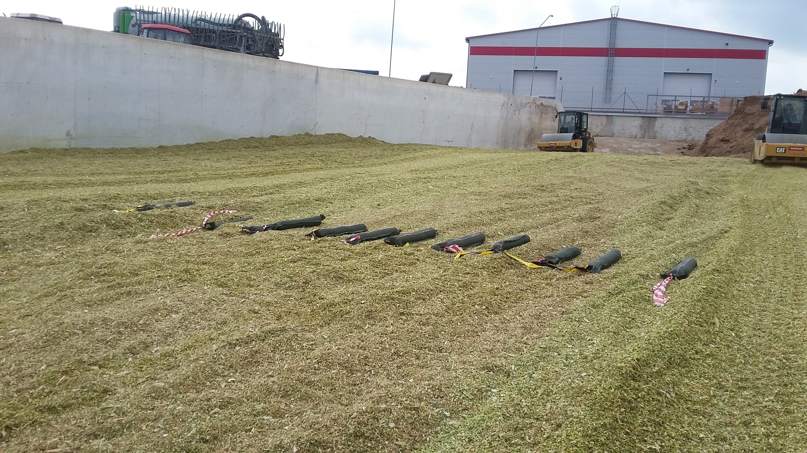
Aerobní stabilita siláží

Slide 7
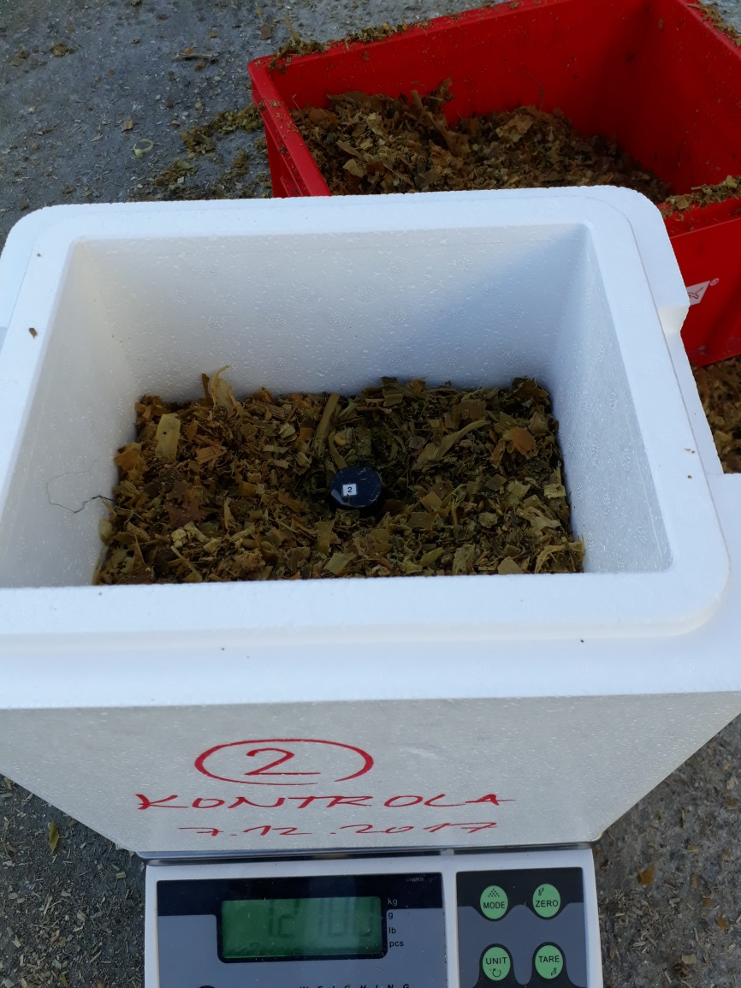
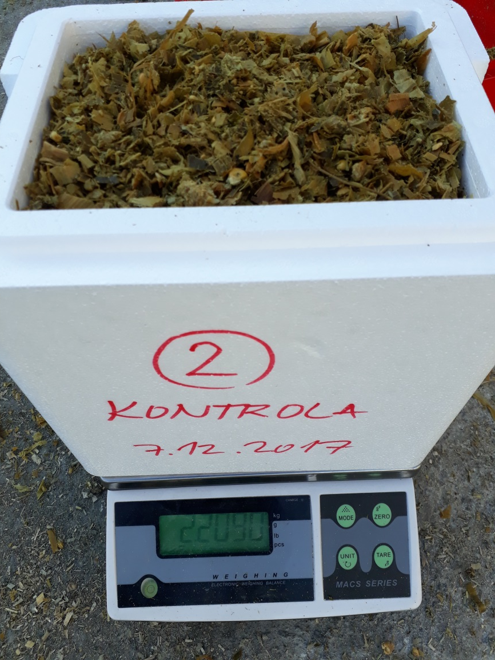

Slide 8
Aerobní stabilita siláží
 | Ošetřená varianta | Kontrola
Sušina (%) | 35,6 | 37,17
Popeloviny (% suš.) | 4,95 | 5,36
Kys. mléčná (% suš.) | 4,08 | 3,75
Kys. octová (% suš.) | 2,99 | 0,88
Kys. propionová (% suš.) | 0,63 | 0,49
Kys. máselná (% suš.) | ˂ 0,01 | ˂ 0,01
pH | 3,95 | 3,9

Slide 9
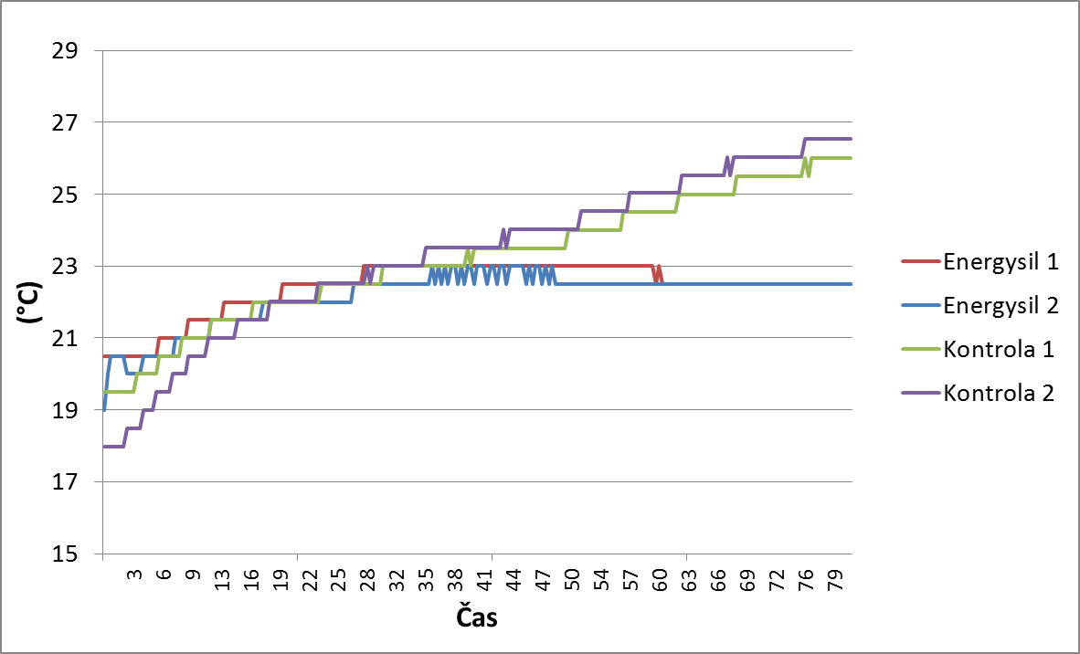
Aerobní stabilita siláží
+ 4°C

Slide 10
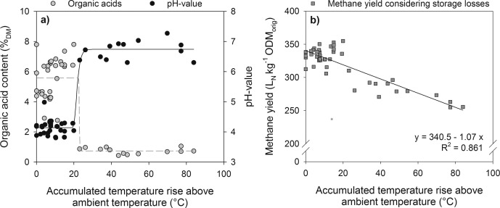
Vliv nárůstu teploty siláže na pH, obsah kyselin a produkci metanu
(Hermann et al., 2015)

Slide 11
Důsledky aerobní nestability na produkci metanu siláže
Nárůst teploty o 1 °C nad okolní teplotu znamená pokles - 1,1 N_{L} CH₄/kg org.suš/den
Nárůst o 5 °C po dobu 3 dnů = 5 % nižší výtěžnost metanu, tj. 83 Kč/t kukuřičné siláže!!
V letních měsících dochází k rychlejšímu a vyššímu záhřevu siláže

Slide 12
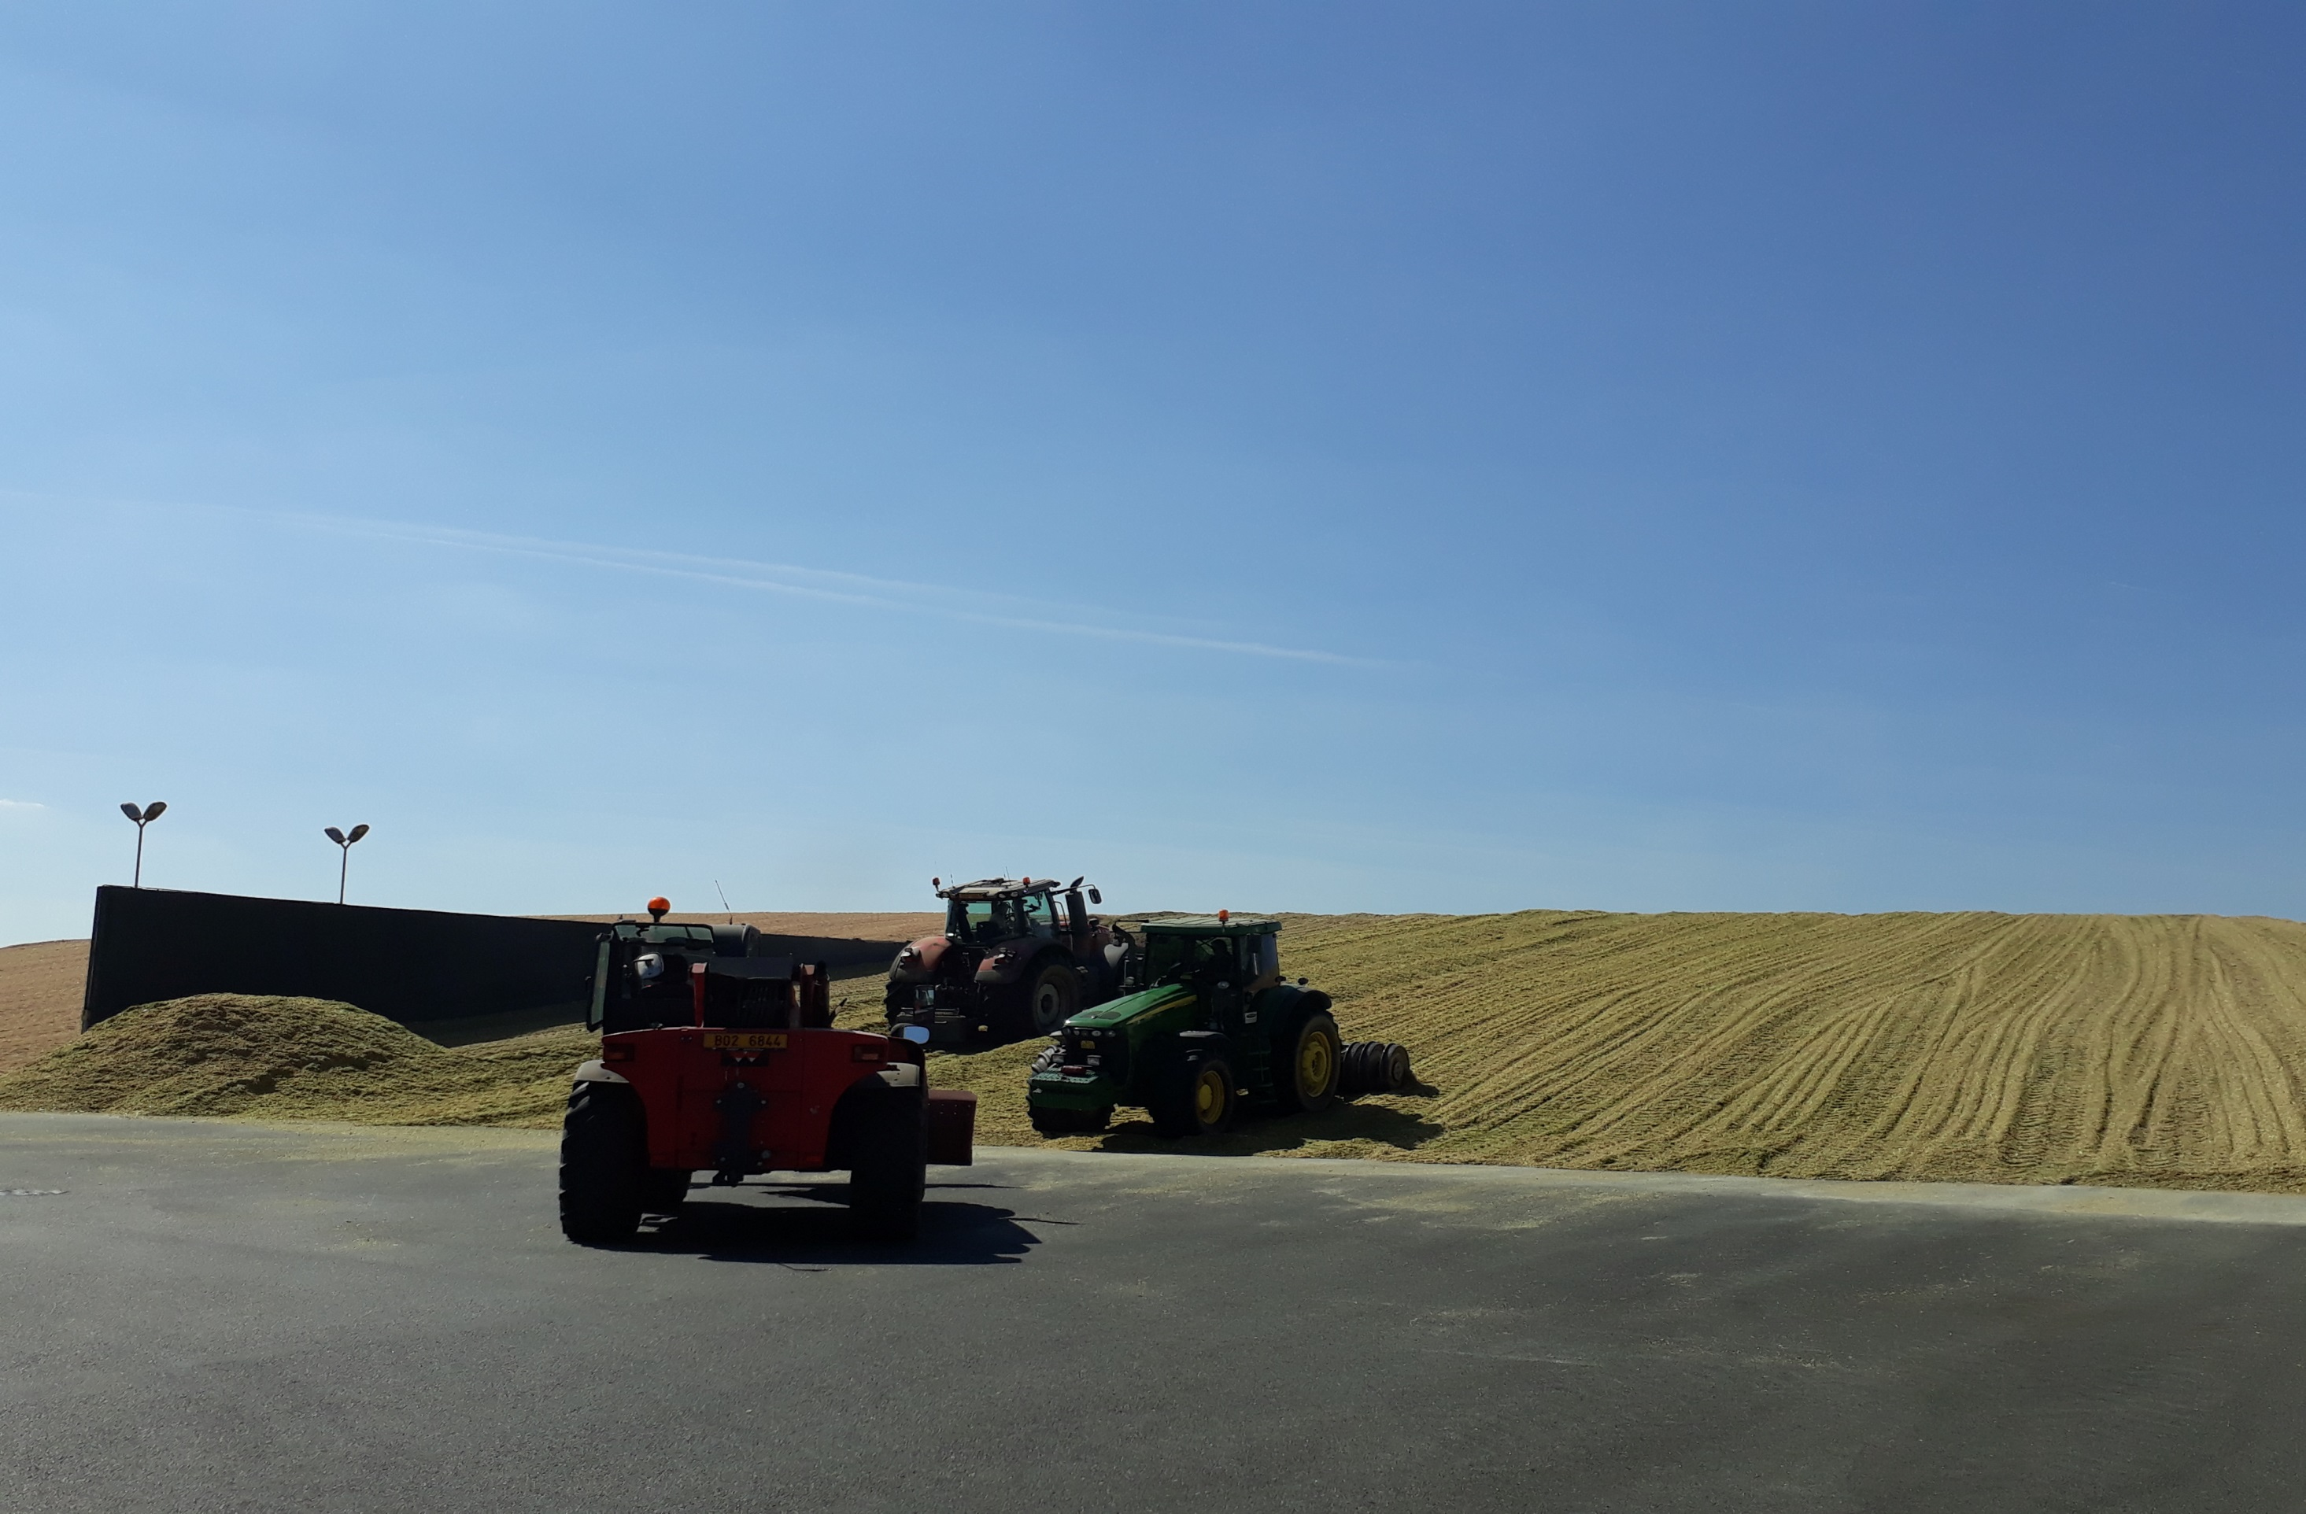
Závěr
Použitím silážního inokulantu má vliv na výslednou kvalitu siláže
Pokusem byl zjištěn rozdíl v aerobní stabilitě siláže
Vliv na produkci metanu siláže a ekonomiku provozu BPS
Děkuji za pozornost

